Slide 1
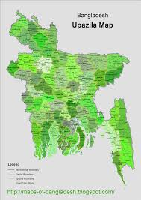
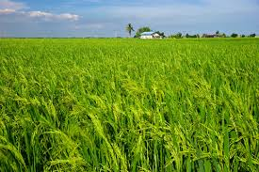
স্বাগতম

Slide 2
পরিচিতি
মোহাম্মদ এখলাছ উদ্দীন
সহকারী শিক্ষক
পন্থিছিলা ইসলামিয়া দাখিল বিজ্ঞান মাদ্রাসা
সীতাকুণ্ড ,চট্টগ্রাম।

Slide 3
জীব বিজ্ঞান
৮ম শ্রেণি
অধ্যায়ঃ চতুর্দশ
পরিবেশ এবং বাস্তুতন্ত্র

Slide 4
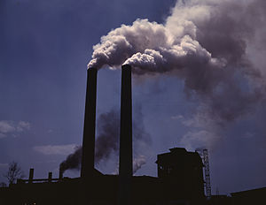
এবার আমরা কিছু ছবি দেখি
ইটের ভাটার ধোঁয়া

Slide 5
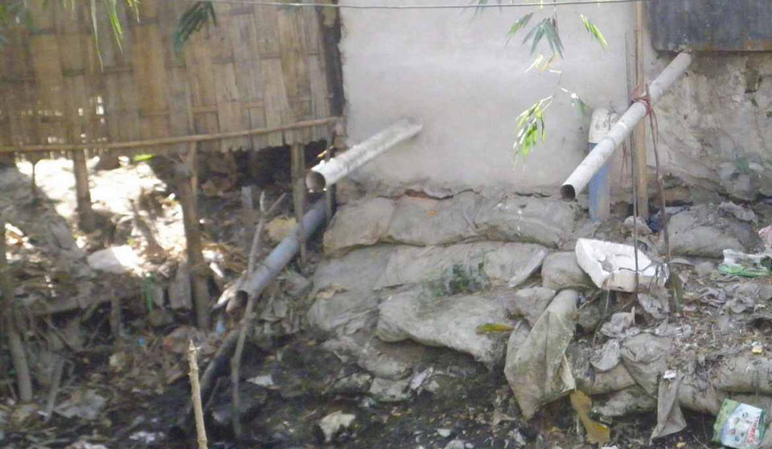
খোলা পায়খানা

Slide 6
ইট ভাটার ধোঁয়া, খোলা পায়খানার ময়লা
আর্বজনা দ্বারা পরিবেশ কি হচ্ছে?
পরিবেশ দূষিত হচ্ছে।

Slide 7
পরিবেশ দূষণ
১৪ দশ অধ্যায়
পৃষ্টা-182

Slide 8
শিখনফল
এই পাঠ শেষে শিক্ষার্থীরা
পরিবেশ দূষণ কি তা বলতে পারবে;
কয়টি উপায়ে পরিবেশ দূষিত হয় তা নির্ণয় করতে পারবে;
পরিবেশ দূষণের ফলে কি কি সমস্যা সৃষ্টি হয়, তা ব্যাখ্যা করতে পারবে।

Slide 9
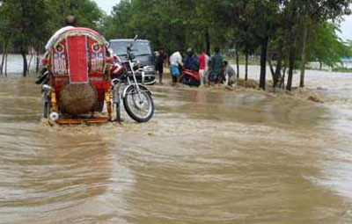
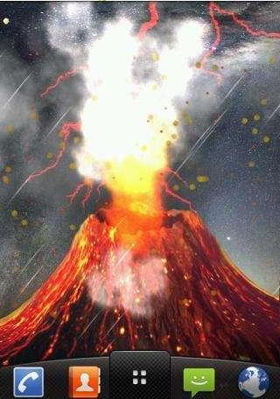
আগ্নেগিরির অগ্ন্যুৎ্‌পাত
বন্যার দৃশ্য

Slide 10
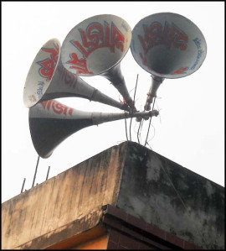
ইটের ভাটার ধোঁয়ার দৃশ্য
মাইক

Slide 11
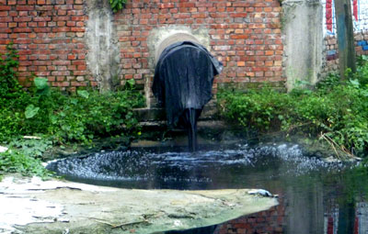
কলকারখানা হতে নির্গত বিষাক্ত রাসায়নিক বর্জ্য

Slide 12
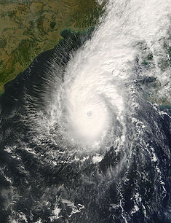
ঘুর্ণিঝড় সিডর

Slide 13
পরিবেশ দূষণ বলতে আমরা কি বুঝি?
রাসায়নিক, জৈবিক ও ভৌতিক কারনে, পরিবেশের প্রাকৃতিক বৈশিষ্ট্যের যে কোন ধরনের পরির্বতন কে পরিবেশ দূষণ বলে।

Slide 14
পরিবেশ দূষণের প্রকারভেদ
পরিবেশ
দূষণ
মাটি
দূষণ
পানি
দূষণ
বায়ূ
দূষণ
শব্দ
দূষণ

Slide 15
শব্দ দূষণ জনিত কারণে
মাথা ব্যাথা
বায়ু বাহিত রোগ
সর্দি কাশি

Slide 16
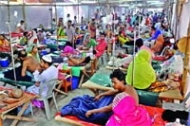
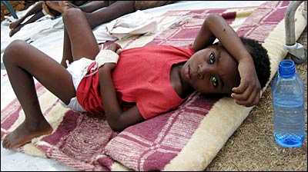
পানি বাহিত রোগ
ডায়রিয়া

Slide 17
হুমায়ুন আহম্মদ
ক্যান্সার
বায়ু বাহিত রোগ

Slide 18
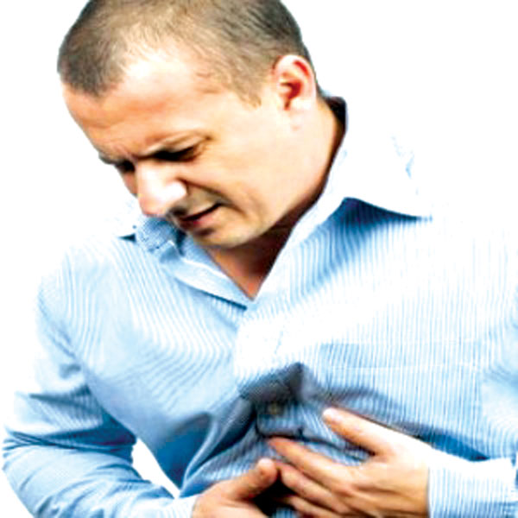
বুকে ব্যাথা
শব্দ দূষণ জনিত রোগ

Slide 19
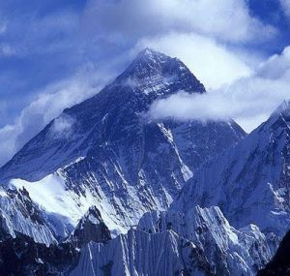
বরফের পর্বত

Slide 20
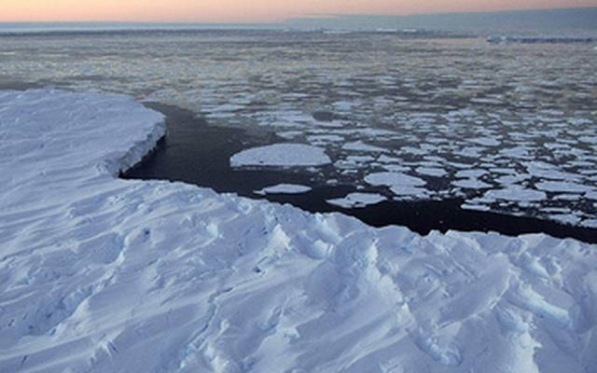
বরফ গলা পর্বত

Slide 21
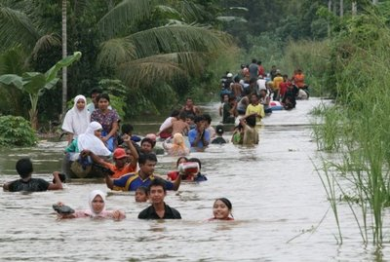
বায়ূ দূষণের ফলে বায়ূ মণ্ডলে মাত্রাতিরিক্ত কার্বণডাই অক্সাইড বৃদ্ধির কারণে সমুদ্রের পানিতে নিম্ন অঞ্চল প্লাবিত হয়।

Slide 22
দলীয় কাজ
পরিবেশ দূষণের কারণ গুলো উল্লেখ কর;

Slide 23
উত্তর বলি
পরিবেশ দূষণ বলতে কি বুঝ?
পরিবেশ দূষণ কত প্রকার?

Slide 24
বাড়ির কাজ
মাটি, পানি, বায়ূ ও শব্দ কিভাবে দূষিত হয় তা ব্যাখ্যা কর।
পরিবেশ দূষণ এর ফলে মানুষের কি কি রোগ হতে পারে?

Slide 25
ধন্যবাদ

